Slide 1








MundiPets
Integrantes:
Fuertes Arraes Edson Daniel
Gutierrez Ortega Genesis Adriana
Mendoza Parraga Andy Johel
Morales Sanchez Gary Alejandro
Nieves Sanchez Jimmy Samuel

Slide 2






MundiPets
Problemática
Actualmente, la información de las mascotas general y médica está dispersa en distintos medios sin un mecanismo centralizado y confiable. Esto genera registros incompletos o sin respaldo, lo que lleva a que los procesos de adopción y cruza se realicen con información insuficiente para tomar decisiones responsables.

Slide 3

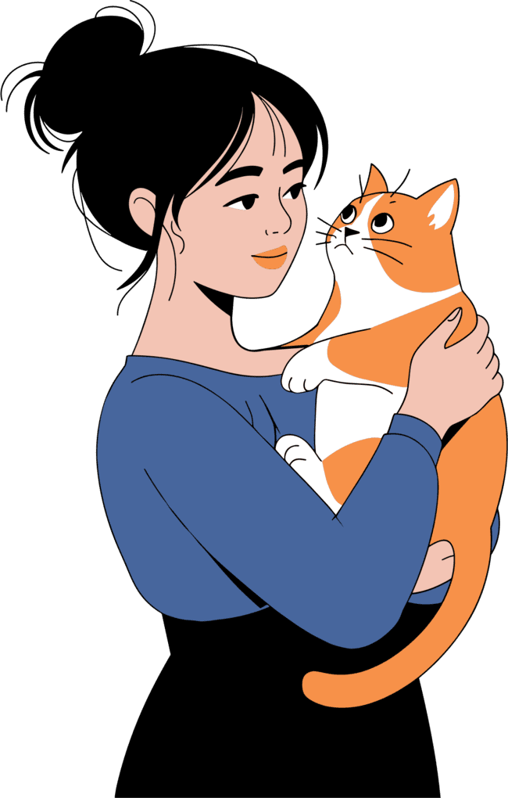
MundiPets
Visión
Convertir a MundiPets en una plataforma digital confiable que facilite la adopción y la cruza responsable de mascotas, centralizando información relevante y conectando de manera segura a propietarios, adoptantes, refugios, interesados en cruza y profesionales veterinarios.

Slide 4


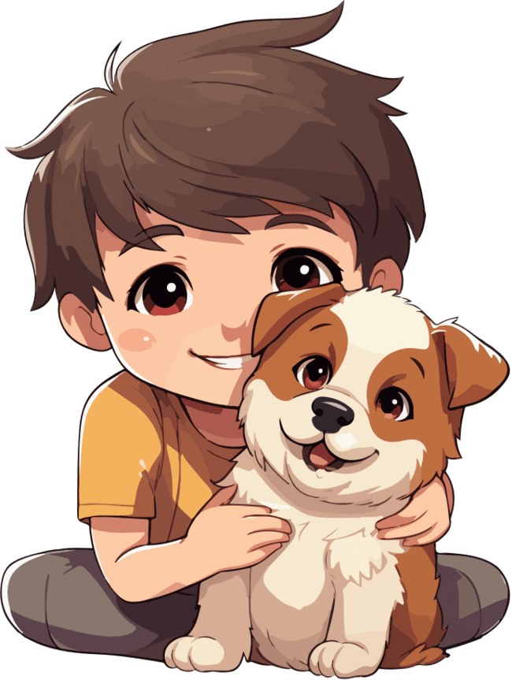

MundiPets
Alcance
MundiPets comprende el desarrollo de una plataforma digital orientada a facilitar procesos de adopción y cruza responsable de mascotas, centralizando su información y conectando a los diferentes actores involucrados.

Slide 5


MundiPets
Contribuciones
Comparación cuantificada entre un detector de ambigüedad basado en reglas y el consenso ciego de tres expertos, sobre un corpus completo de requisitos en español.
Caracterización de los patrones de desacuerdo entre la clasificación automática y la humana.
Paquete de réplica abierto (corpus, salidas, protocolo preregistrado) bajo licencia CC BY 4.0.

Slide 6

MundiPets
Sistema y stakeholders
Propietarios de mascota
Adoptantes
Interesados en cruza
Publican y gestionan el perfil de su mascota.
Buscan y solicitan procesos de adopción.
Coordinan encuentros supervisados.
Refugios
Clinicas Veterinarias
Publican animales bajo su cuidado.
Validan el estado sanitario.

Slide 7


MundiPets
Metodología del componente empírico
Diseño: cuasi-experimento pareado, preregistrado en OSF (osf.io/khyf2) el 27 de julio de 2026, antes de ejecutar el detector.
Comparación: detector automático basado en reglas vs. consenso ciego de 3 expertos en Ingeniería de Requisitos.
Población evaluada: 27 RF + 16 RNF + 9 RD + 9 requisitos legales (RL) del sistema MundiPets — 61 requisitos en total.
H0: el acuerdo detector–expertos no supera el azar (κ = 0). H1: el acuerdo es significativamente mayor al azar (κ > 0).
RQ1
¿Con qué precisión, sensibilidad y F1 replica el detector el juicio consensuado de los expertos?
RQ2
¿Qué patrones de desacuerdo predominan entre el detector y el juicio experto?

Slide 8
MundiPets
Resultados — métricas clave
0.530
0.857
61
80.3%
Requisitos evaluados por el panel y el detector
Exactitud del detector frente al consenso experto
Kappa detector vs. consenso — acuerdo moderado
Kappa de Fleiss del panel de expertos — acuerdo casi perfecto

Slide 9


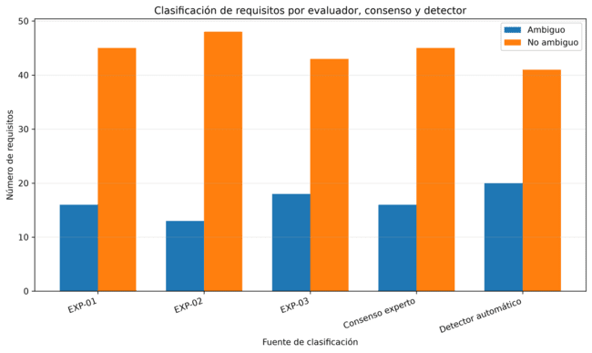
MundiPets
Clasificaciones por fuente

Slide 10
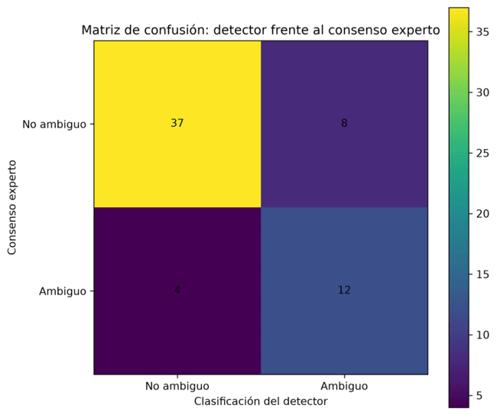
MundiPets
Matriz de confusión

Slide 11
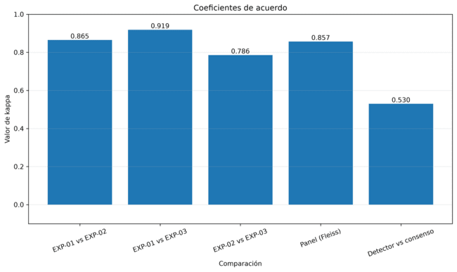
MundiPets
Coeficientes de acuerdo (Kappa)

Slide 12
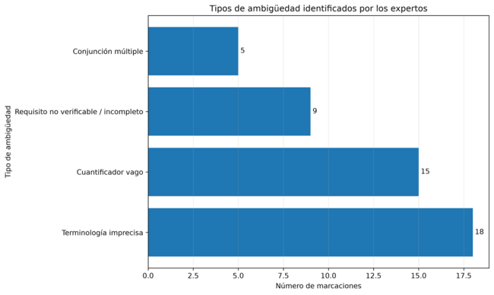
MundiPets
Tipos de ambigüedad identificados

Slide 13
MundiPets
Resultados — significancia estadística
Chi-cuadrado = 15.037 · p = 0.0001· N = 61
Con los 61 requisitos reales, el estudio SÍ alcanza significancia estadística: existe una asociación significativa entre la clasificación del detector y el consenso experto ( < 0.001).
p
Tipos de ambigüedad predominantes
Terminología imprecisa (18) y cuantificador vago (15) concentran la mayoría de las marcaciones; requisito no verificable/incompleto (9) y conjunción múltiple (5) completan el panorama.

Slide 14

MundiPets
Discusión
El detector sobre-detecta ambigüedad respecto al consenso experto (más falsos positivos que falsos negativos): tiende a marcar como ambiguos requisitos que los expertos consideran claros.
El acuerdo detector–consenso (κ=0.530, moderado) es notablemente más bajo que el acuerdo entre los propios expertos humanos (κ=0.857, casi perfecto) — la ambigüedad sigue siendo, sobre todo, un juicio experto que una regla léxica no replica del todo.
La terminología imprecisa como tipo de ambigüedad dominante sugiere que el vocabulario específico del dominio (mascotas, salud animal) es más difícil de capturar con reglas fijas que los cuantificadores vagos.

Slide 15
MundiPets
Amenazas a la validez
Interna
Constructo
Externa
Aunque el resultado es significativo (p=0.0001), el tamaño de muestra (N=61) sigue siendo modesto para generalizar la magnitud exacta del acuerdo (κ=0.530).
La definición operacional de "ambigüedad" del detector (reglas fijas) puede no capturar matices que sí ven los expertos.
Corpus de un solo proyecto (MundiPets) — no generaliza aún a otros dominios sin replicación.

Slide 16


MundiPets
Conclusiones y trabajo futuro
Trabajo futuro
Respuestas a las preguntas de investigación
Ampliar la muestra más allá de N=61 para ganar potencia estadística.
Calibrar o ponderar las reglas del detector, en especial las asociadas a terminología imprecisa.
Replicar el protocolo preregistrado sobre corpus de otros proyectos e idiomas, usando el paquete de réplica publicado.
RQ1 — El detector alcanza 80.3% de exactitud y acuerdo moderado con los expertos (κ=0.530); con N=61 la asociación es estadísticamente significativa (χ²=15.037, p=0.0001).
RQ2 — El detector sobre-marca ambigüedad; el desacuerdo se concentra en terminología imprecisa y cuantificadores vagos.

Slide 17
MundiPets
Demostración corta del prototipo
MVP: 100% de cobertura de RF (27/27), incluidos los 15 requisitos Must
Repositorio: github.com/jnievess-lang/MVP_MundiPets.git
Escenario 2 — TR-06
Escenario 1 — TR-01
Evaluación de compatibilidad para cruza, implementada como heurística de reglas explicables (no ML entrenado) — limitación documentada honestamente.
Un propietario registra una mascota con su información básica. Es el caso base del que dependen los demás procesos (mayor puntaje WSJF).

Slide 18



MundiPets
Muchas Gracias

